Slide 1
Организационная встреча с первокурсниками
магистратура
26 августа 2024

Slide 2
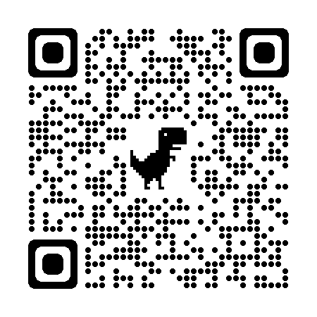
1
Организационная встреча с первокурсниками 2024
Организационная встреча с первокурсниками 2024
МФЦ
Ул. А. Невского 14 (корпус «физмата»),
каб. 122
Режим работы:
Понедельник – четверг с 9:00 до 18:00
Пятница с 9:00 до 16:45
БЕЗ ОБЕДА
Почта: mfc@kantiana.ru
тел: 8 (4012) 595 595
Оформление и выдача документов:
Справка студента (со 2 сентября, корпоративная почта)
Выписки из приказов
Выписка об успеваемости студента
Копии лицензии и аккредитации вуза
Студенческие билеты с 9 сентября 2024 по графику:
https://kantiana.ru/news/vydacha-studencheskikh-dokumentov-magistratura-aspirantura-ordinatura/
Аспиранты: по вопросам получения удостоверений - каб. 120 корпус 2.
Издание приказов:
Об отчислении по собственному желанию
Об изменении фамилии/смене гражданства
Уход/Выход из академического отпуска
О предоставлении отпуска в связи с призывом ВС РФ
О предоставлении отпуска по беременности и родам
О предоставлении индивидуального графика и др.
Дополнительные соглашения к договорам на обучение

Slide 3
2
Организационная встреча с первокурсниками 2024
Социально-экономическая поддержка студентов
Для поступивших на 1 курс (прием заявлений очно в центре):
С 4 сентября по 30 ноября осуществляется прием заявлений на единовременную материальную поддержку по проезду от места жительства (другие регионы и страны) до Калининграда (до 10 000 рублей), обязательно наличие оригиналов билетов;
С 20 сентября стартует прием заявлений на материальную поддержку обучающимся, не обеспеченным местом в общежитии (6 000 рублей).*
*Выплата по заявлению осуществляется 1 раз. Заявления принимаются с 20 по 30 число каждого месяца.
Специалист Соболева Софья Васильевна – материальная поддержка и стипендиальные программы, тел. +7 (4012) 595-533

Slide 4
3
Организационная встреча с первокурсниками 2024
Социально-экономическая поддержка студентов
Обращаем внимание обучающихся льготных категорий!
Главный специалист Медведева Людмила Александровна – работа с льготными категориями студентов, тел. 595-595 доб. 7557

Slide 5
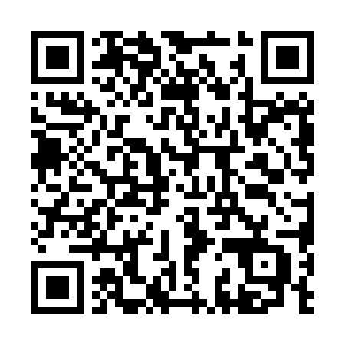
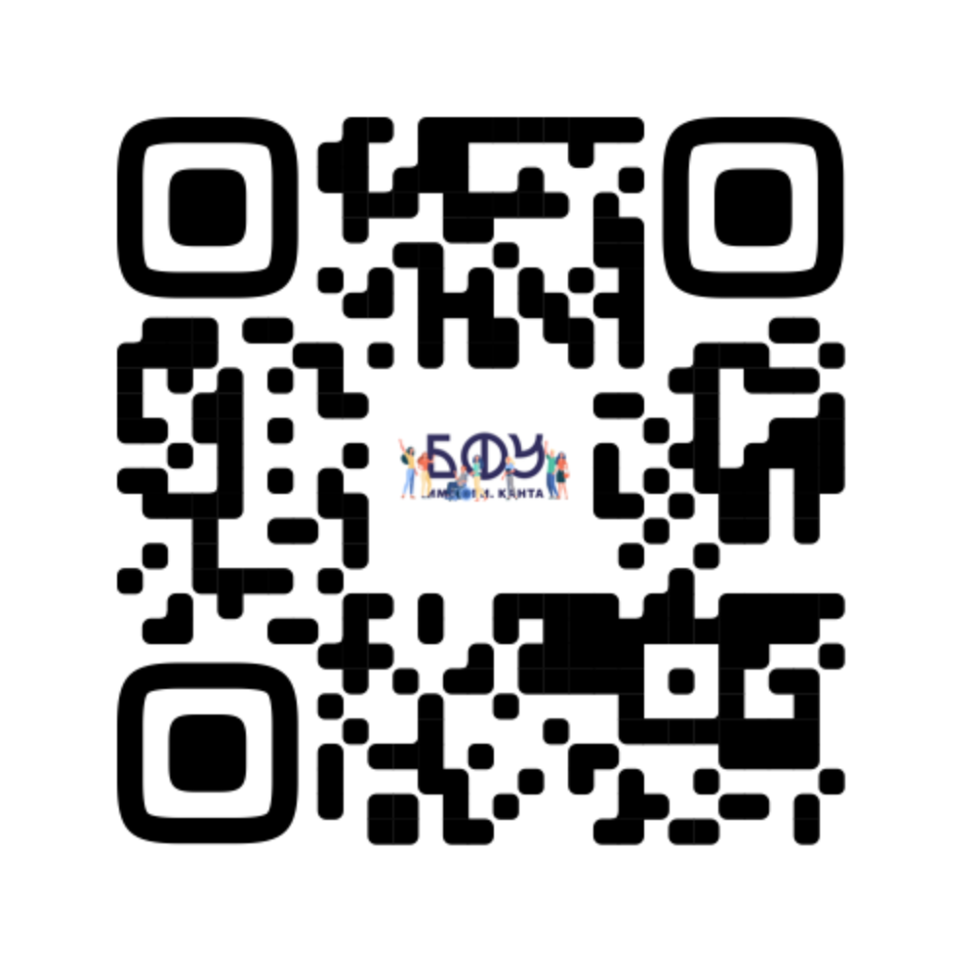
4
Организационная встреча с первокурсниками 2024
Социально-экономическая поддержка студентов
Наши контакты
Наш раздел на сайте
Адрес: г. Калининград, ул. Невского, 14, корпус № 10 («свечка»),1 этаж, кабинет 106
Телефоны:
+7 (4012) 595-533, 595-595 (7556, 7557)
Электронная почта: social@kantiana.ru
Режим работы:
Пн-чт с 9:00 - 18:00
Пт 9:00 - 16:45
Обед 13:00 до 14:00
Консультация специалистов
Информация для первокурсников
Самые последние новости
ПОДПИШИСЬ!
ЗДЕСЬ

Slide 6
5
Организационная встреча с первокурсниками 2024
Комплекс студенческих общежитий

Slide 7
6
Организационная встреча с первокурсниками 2024
Процедура предоставления жилых помещений обучающимся с 19 августа
При предоставлении жилого помещения, согласно рейтинговых списков, получение медицинского допуска в Университетской клинике БФУ (ул. 9 Апреля, д. 60).
Для получения медицинского допуска необходимы следующие документы:
ГРАЖДАНИНУ РФ
ИНОСТРАННОМУ ГРАЖДАНИНУ
паспорт гражданина Российской Федерации
полис обязательного медицинского страхования (ОМС)
СНИЛС
прививочный сертификат (копии всех страниц), включающего сведения о проведенных вакцинациях против краснухи, кори, паротита, АДСМ, гепатит В, ДСТ, БЦЖ для лиц старше 15 лет
флюорография, сделанная не ранее 1 года
при отсутствии результатов обследований, в день обращения, выдается предварительное заключение о возможности заселения в студенческое общежитие
по итогам медицинского обследования выдается справка о группе здоровья, для занятий физической культурой и спортом
паспорт иностранного государства
прививочный сертификат на русском языке (или с переводом), включающий сведения о проведенных вакцинациях против кори, гепатита В, дифтерии, столбняка
флюорография, сделанная не ранее 1 года назад на русском языке (или с переводом)
обязательно наличие действующего полиса добровольного медицинского страхования (ДМС)
Допуск выдается по итогам медицинского обследования (для граждан РФ старше 18 лет) — по итогам профилактического осмотра терапевтом (на основании анализа информации о прививках, флюорографии, ЭКГ, ОАК)проведенного терапевтом Университетской клиники.

Slide 8
7
Организационная встреча с первокурсниками 2024
Прикрепись к студенческой поликлинике
КАК ПРИКРЕПИТЬСЯ?
заполнить заявление о прикреплении
НАШИ ПРЕИМУЩЕСТВА
Оказание квалифицированной медицинской помощи в комфортных условиях по полису ОМС
Прохождение профилактических осмотров, диспансеризация, вакцинация с минимальными затратами по времени
Получение медицинской справки об освобождении от учебы и допуска к занятиям физической культурой и спортом без предоставления медицинских справок лично
Формирование пакета медицинских документов при заключении договора найма и заселения в общежитие с прохождением вакцинации, флюорографического исследования и т.д. бесплатно
Оформление медицинских документов для предоставления академического отпуска бесплатно
подписать заявление
Поликлиника находится на первом этаже Университетской клиники БФУ им. И. Канта. Клиника имеет удобную транспортную инфраструктуру, шаговую доступность остановочных пунктов и расположена по адресу: ул. 9 апреля, 60

Slide 9
8
Организационная встреча с первокурсниками 2024
ПОСТАНОВКА НА ВОИНСКИЙ УЧЁТ. КАТЕГОРИИ ГРАЖДАН
Призывники
Граждане мужского пола
в возрасте от 18 до 30 лет, обязанные состоять на воинском учете и не пребывающие в запасе
Допризывного возраста
*достигшие 17 лет
Военнообязанные
граждане женского пола,
имеющие военно-учётные специальности
* (перечисленные в приложении № 1 к Положению о воинском учете)
Военнообязанные
граждане мужского пола,
пребывающие в запасе

Slide 10
9
Организационная встреча с первокурсниками 2024
ПОСТАНОВКА НА ВОИНСКИЙ УЧЁТ. КАТЕГОРИИ ГРАЖДАН
ДОКУМЕНТЫ ВОИНСКОГО УЧЁТА
ПАСПОРТ ГРАЖДАНИНА РОССИЙСКОЙ ФЕДЕРАЦИИ
Возьми
документы
с собой
ВРЕМЕННАЯ РЕГИСТРАЦИЯ (ПРИ НАЛИЧИИ)
ИНН, СНИЛС
ВОДИТЕЛЬСКОЕ УДОСТОВЕРЕНИЕ (ПРИ НАЛИЧИИ)

Slide 11
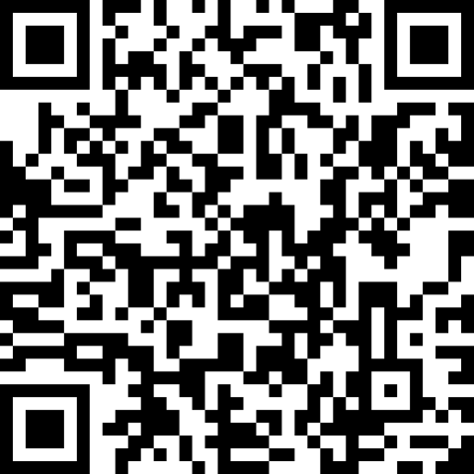
10
Организационная встреча с первокурсниками 2024
ЭИОС
Студенческий билет и Кампусная карта
Выбрать банковские карты возможно уже сейчас
eios.kantiana.ru
Учебное расписание
Электронные ведомости и зачётная книжка
Вход в электронно-библиотечную систему
Балльно-рейтинговая система (БРС)

Slide 12
11
Организационная встреча с первокурсниками 2024
ОНК «Институт управления и территориального развития»
Наименование программы | Дата | Время | Адрес
Менеджмент Экономика | 12.09.2024 | 17.00 | ул.Горького,23 ауд.311
Юриспруденция (очная форма обучения) | 02.09.2024 | 16.30 | ул.Фрунзе, 6, ауд. 703-а
Юриспруденция (заочная форма обучения, профиль «Прикладная юриспруденция») | 18.09.2024 | 13.00 | ул.Фрунзе, 6, ауд. 704
Туризм Гостиничное дело | 06.09.2024 | 16:00-18:00 | Ул.Горького д. 23 Ауд. 409
Землеустройство и кадастры
Сервис
География

Slide 13
12
Организационная встреча с первокурсниками 2024
ОНК «Институт медицины и наук о жизни» Высшая школа живых систем
2 сентября
в 11:30
состоится встреча первокурсников с дирекцией
высшей школы живых систем.
Адрес: ул. Университетская, д. 2, аудитория 326
(Актовый зал).

Slide 14
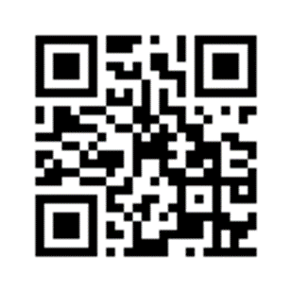
13
Организационная встреча с первокурсниками 2024
ОНК «Институт медицины и наук о жизни» Высшая школа живых систем

Slide 15
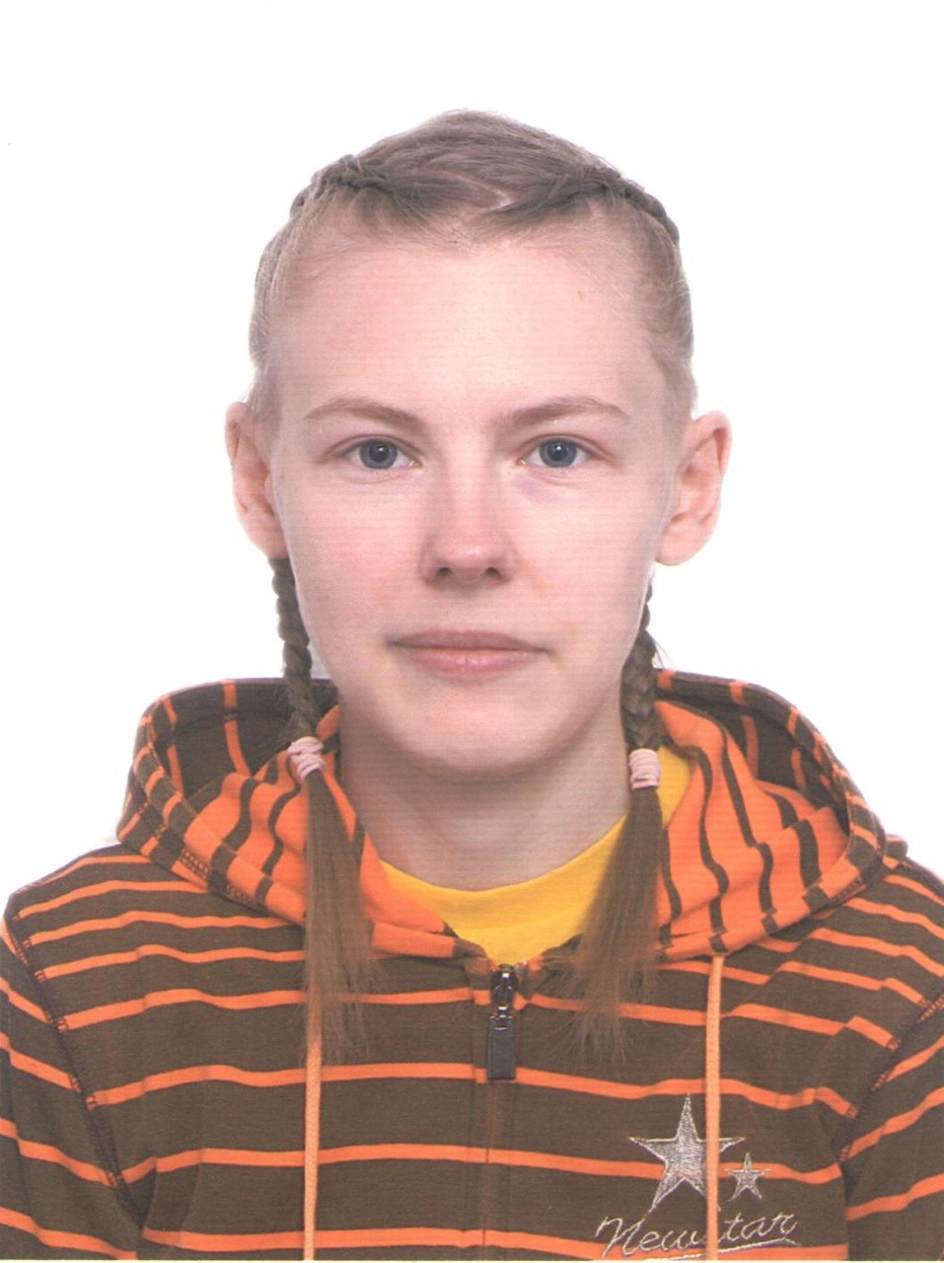
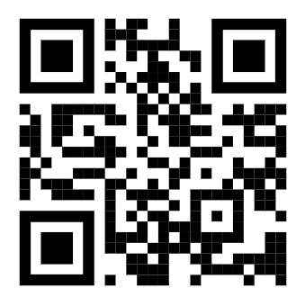
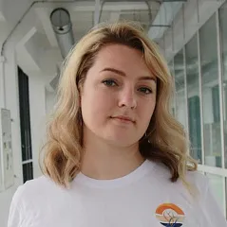
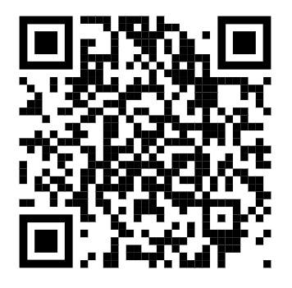
14
Организационная встреча с первокурсниками 2024
ОНК «Институт высоких технологий»
01.04.02 Прикладная математика и информатика (1ПМмаг)
02.04.03 Матем. обеспечение и администрирование инф. систем (1МОмаг)
11.04.02 Инфокоммуникационные технологии и системы связи (1ИКмаг)
Радута Валерия Павловна, документовед каб. 404, корпус на А. Невского, 14
Почта: fizmat_bfu@mail.ru
Сообщения группы ВК
03.04.02 Физика
Гриценко Кристина Александровна,
директор ВШ каб. 406, корпус на Гайдара, 6
Почта: KByrka@kantiana.ru; ТГ @chris_phys
Тел.: +7-911-498-45-11
ТГ канал ВШ:
Орг. встреча для физиков-магистров 3 сентября с 10 до 12 часов по адресу ул. Гайдара, 6, каб. 201

Slide 16
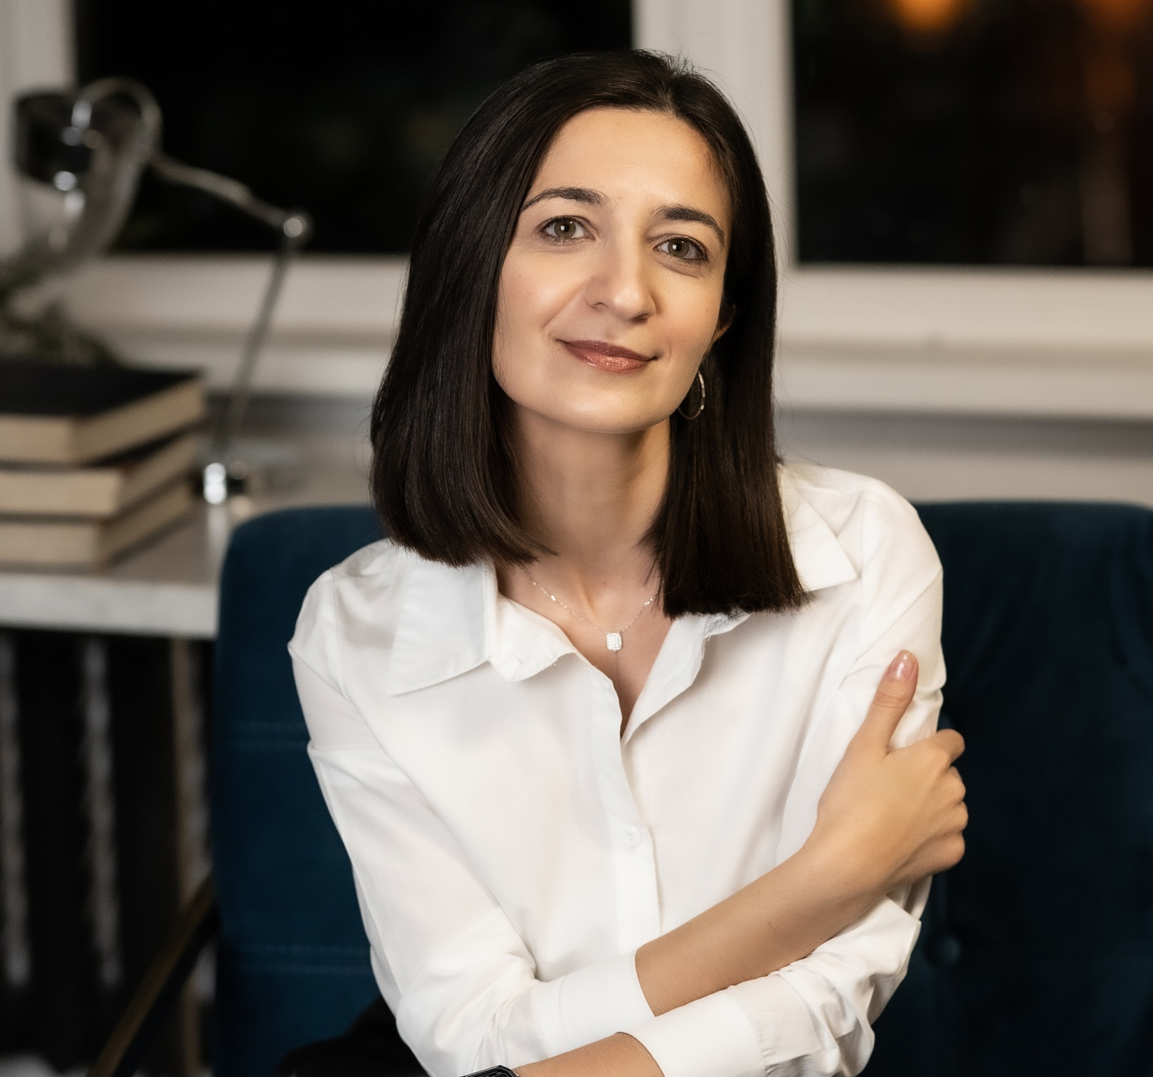
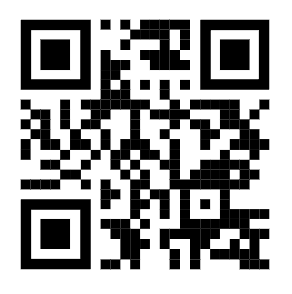
15
Организационная встреча с первокурсниками 2024
ОНК «Институт высоких технологий»
08.04.01 Строительство
15.04.01 Машиностроение
23.04.01 Технология транспортных процессов
43.04.01 Сервис
Сагателян Нарине Хореновна, руководитель обр. программ Каб. 207, корпус на ул. Озерова, 57
ВК: @nsagatelyan

Slide 17
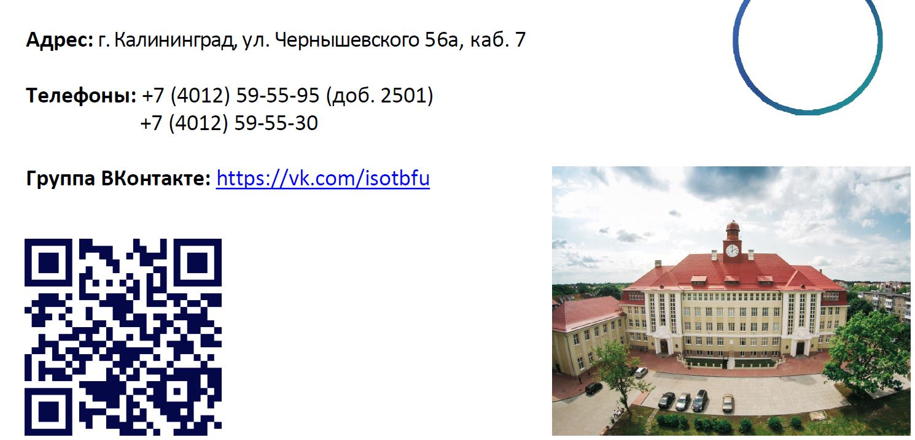
16
Организационная встреча с первокурсниками 2024
ОНК «Образования и гуманитарных наук»

Slide 18
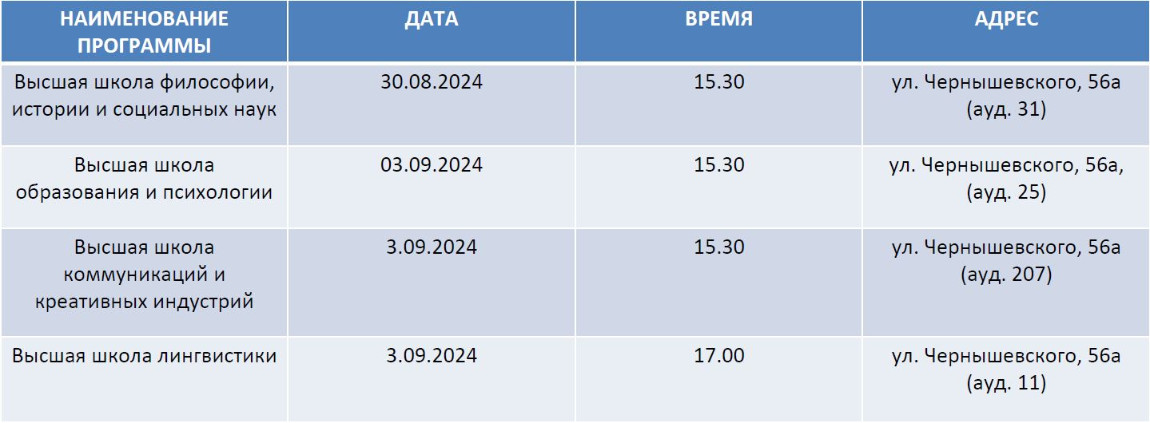
17
Организационная встреча с первокурсниками 2024
ОНК «Образования и гуманитарных наук»

Slide 19
ФГАОУ ВО БФУ ИМ. КАНТА
СПАСИБО
ЗА ВНИМАНИЕ
236041, РОССИЯ, КАЛИНИНГРАД,
УЛ. АЛЕКСАНДРА НЕВСКОГО, 14
POST@KANTIANA.RU
WWW.KANTIANA.RU

